Slide 1

ERASMUS+ 2024 ORYANTASYON

Slide 2
KURUM DEĞİŞİKLİĞİ DİLEKÇESİ ŞARTLARI
Adaylar tüm dilekçelere, Uluslararası İlişkiler Koordinatörlüğü sitemizdeki Öğrenci Hareketliliği Belgeleri sayfasından ulaşabilir.
Adaylar, kişisel sebeplerle kurum değişikliği yapamazlar.
(Yerleşilen ülkeyi, üniversiteyi beğenmedim, arkadaşımla birlikte gitmek istiyorum gibi)
Tüm adaylar başvuru esnasında yapmış oldukları tercihlerden sorumludur.

Slide 3
KURUM DEĞİŞİKLİĞİ DİLEKÇESİ ŞARTLARI
Kurum değişikliği ancak aşağıdaki şartlar sonucu gerçekleşebilir;
Karşı üniversitenin, adaylığınızı sizden kaynaklanmayan bir sebeple reddetmesi.
Karşı üniversitede alabileceğiniz derslerin büyük ölçüde uyuşmaması. (30 AKTS’lik ders yüküne ulaşamamak)
Ancak bu durumlar oluşursa Erasmus Ofisi ve Bölüm Koordinatörünüzün onay vermesi durumunda kurum değişikliği yapabilirsiniz.
Bu durumlar oluşsa bile yeni bir kuruma yerleşeceğinizin bir garantisi yoktur.
Öğrenci, yeni yerleşeceği kurumu seçemez.
Kontenjan imkanı varsa Erasmus Ofisi tarafından yeni kurum belirlenir.

Slide 4

FERAGAT VE DEĞİŞİKLİK DİLEKÇESİ
Feragat Dilekçesi
Öğrenim Hareketliliğine katılmaktan vazgeçen öğrencilerimizin Uluslararası İlişkiler Ofisine dilekçe vermesi gerekmektedir. Dilekçeler gerekçeli ve imzalı olmalıdır. Zamanında bildirilmeyen feragat durumunda bir sonraki başvuruda 10 puan kesinti uygulanacaktır.
Dönem Değişikliği Dilekçesi
Dilekçeler gerekçeli ve imzalı olmalıdır.
Gerekçe uygun görülmediği takdirde değişim yapılmayacaktır.
Dilekçeleri doldurarak bölüm koordinatörlerinize imzalatmanız ve
erasmus@erzincan.edu.tr
adresine taratıp göndermeniz gerekmektedir.
FERAGAT, DÖNEM VE ÜLKE DEĞİŞİKLİĞİ
için
Son Dilekçe Teslim Tarihi: 15 Nisan 2025 Saat 17:00’a kadar

Slide 5

HİBESİZ ÖĞRENİM HAREKETLİLİĞİ
2025-2026 akademik yılı için duyurulmuş olan Öğrenim Hareketliliği listesinde yedek aday statüsünde bulunan öğrencilerimiz hibesiz olarak Erasmus hareketliliğinden faydalanabilirler.
Hibesiz Erasmus öğrencilerinin, hibeli Erasmus öğrencilerinden tek farkı hibe almamalarıdır, bunun dışındaki tüm sorumluluk ve yükümlülükler aynıdır . Bu sunumda ve internet sayfamızda belirtilen tüm Erasmus işlemleri hibesiz öğrencilerce de yerine getirilmelidir.

Slide 6

Uluslararası Öğrenciler
YTB burslu öğrencilerin bursları, Erasmus'a katıldıklarında kesilir.
SONUÇ: Ya Erasmus hibesi alarak gidilir. Ya da YTB bursu devam eder Erasmus hibe hakkından vazgeçer.

Slide 7

ADIM ADIM ERASMUS+ ÖĞRENİM HAREKETLİLİĞİ
1. ADIM NOMİNASYON
İlgili Erasmus bölüm koordinatörü tarafından karşı kuruma aday gösterilmesi.
2. ADIM
KARŞI KURUM İLE BAĞLANTILI İŞLEMLER
Öğrenim Anlaşması (Learning Agreement)
Dil belgesi (Koordinatörlüğümüzden temin edilebilir)
3. ADIM
AKADEMİK BİRİMİNİZ İLE BAĞLANTILI İŞLEMLER
Akademik Tanınma belgesinin hazırlanması ve bölüm Yönetim Kurulu tarafından onaylanması
4. ADIM
SEYAHAT PLANLAMASI
Vize işlemleri
Sigortalar
Banka hesabı
(HalkBank)
ERASMUS+
Öğrenim Hareketliliğinin Başlaması
5. ADIM
GİDİŞ ÖNCESİ TESLİM EDİLECEK BELGELER
Kabul/Davet mektubu
Öğrenim anlaşması
Akademik Tanınma Belgesi
Vadesiz Euro Hesabı
Vize
Sağlık ve Seyahat Sigortası
Karşı kurumun yönlendirmesine uygun olarak öğrenci tarafından karşı kuruma gerekli bilgi ve belgelerin sağlanması (online application vb. işlemlerin gerçekleştirilmesi)
Öğrenim Anlaşması
Karşı kurumca talep edilecek diğer belgeler…

Slide 8

ÖNEMLİ!
Öğrenci, bu toplantı sonrası bölüm koordinatörünün yanına gitmeden önce yerleştiği kurumun Erasmus sayfasına girip araştırmasını tamamlamış olmalıdır. Bu araştırma şunları içerecektir;
Karşı kurumun Nomination(Adaylık) tarihleri ne zaman başlıyor ve bitiyor?
Nomination formunu nasıl istiyorlar? (Mail ile mi kendi siteleri üzerinden mi)
Nomination sonrası Application sürecinde senden öğrenci olarak hangi belgeleri hazırlamanı talep ediyorlar?
Orada hangi dersleri alabileceksin, ders paketinde hangi dersler senin derslerin ile uyumlu olabilir?
Bu araştırmaları bölüm koordinatörünüz değil siz yapacaksınız ve onların yanına tam bilgi ile gideceksiniz.
Yukarıdaki süreçler öğrenci ve bölüm koordinatörü arasındadır. İhtiyacınız olduğunda Erasmus Ofisine danışabileceksiniz.

Slide 9
ÖNEMLİ!
Gideceğiniz ülkenin elçiliğini arayın veya internet sitesini araştırın ve öğrendiğiniz tarihlere göre şunu sorun:
Ben ……. ayında (güz ve bahar dönemine göre öğreniminiz hangi ayda başlıyorsa) ülkenize Erasmus öğrencisi olarak geleceğim. Vize başvurumu ne kadar süre önce yapmalıyım?
Gideceğiniz ülkenin ne kadar süre geçerli pasaport istediğine de dikkat edin.
Vize sürecindeki tüm sorumluluk öğrenciye aittir.
Her ülkenin vize şartları, gereksinimleri farklıdır ve her yıl değişebilir. Vize konusundaki sorularınızın cevabı Erasmus Ofisinde değil, konsolosluklardadır.
Vize konusunda araştırmanızı yapmazsanız ve kulaktan dolma bilgilerle hazırlanırsanız hata yapma ihtimaliniz artacaktır.

Slide 10
GİDİLECEK ÜNİVERSİTE İLE İLGİLİ İŞLEMLER
Öğrencilerin nominasyon işlemleri mutlaka bölüm koordinatörleri tarafından yapılmalıdır. Nominasyon öncesi, karşı kuruma öğrenci tarafından atılan e-postalar kabul edilmemektedir.
Nominasyon tarihleri, son başvuru tarihleri gibi önemli tarihleri takip etmek öğrenci sorumluluğundadır.
Öğrencinin, karşı kurum hakkında barınma koşulları/ depozito ve gerekli belgeler gibi bilgileri edinmesi yararlı olacaktır.

Slide 11

Online başvuru süreci
  Gidilecek olan kurumun, başvuru formunun doldurulması gerekmektedir. Zorunludur.
  Her üniversite kendi internet sayfasında kendi online başvuru tarihlerini yayınlamaktadır. Başvuru belirtilen tarih aralığında yapılmalıdır. Online başvuru yapmayan öğrencinin hak kazandığı üniversiteye gitmesi mümkün olmamaktadır.

Slide 12

Barınma Başvuru Formu
  Gidilecek olan kurumun Barınma Başvuru Formunun doldurulması ve başvurunun zamanında yapılması gereklidir.
  Barınma Başvuru Formu (Accommodation Form), gidilecek üniversitenin internet sayfasında bulunabilir. Kalacağınız yerin önceden ayarlanması içindir. Avans ödemesi gerekebilir.
    Accommodation Form/Housing Form olarak adlandırılabilir.

Slide 13
Karşı Kurum/Gidilecek Üniversite ile İlgili İşlemler
Gideceğiniz üniversite nominasyonunuz yapıldıktan sonra sizinle bağlantıya geçecektir.
Başvuru son tarihlerini, gerekli belgeleri, ders kataloglarını, size sunabilecekleri imkanları vb. bilgileri sizinle paylaşacaklardır.

Slide 14
DERS SEÇİMİ
Öğrencilerin ders seçimlerini yapmadan önce ders içerikleri konusunda araştırma yapmaları ve bölüm koordinatörlerine hazırlıklı gitmeleri gerekmektedir.
Öğrenciler karşı kurumda en az 30 AKTS’lik ders yükü almak zorundadır.
Bu ders yüküne ulaşamayan öğrenciler, Erasmus hakkını kullanamaz.

Slide 15
Yabancı Dil Düzeyinizi Gösterir Belge
Erasmus döneminizi geçireceğiniz üniversite, sizden dil düzeyinizi gösterir belge iletmenizi isteyebilir.
Belge, Uluslararası İlişkiler Koordinatörlüğü tarafından düzenlenir. Belgeyi almak için erasmus@erzincan.edu.tr adresine e-posta ile talebinizi bildirmeniz gerekir.
Belgenizin hazırlanıp imza/onay işleminin tamamlanması normal koşullarda maksimum 5 iş günü içinde gerçekleşir. Talebinizi yaparken bu süreyi göz önünde bulundurun.

Slide 16

Kabul/Davet Mektubu (Acceptance/Invitation Letter)
Bölüm Koordinatörünüzle başvuru işlemlerini gerçekleştirdikten sonra, Kabul Mektubunun gelmesi beklenir.
Kabul mektubu gelir gelmez, vize işlemlerini başlatmak üzere randevu almalısınız.

Slide 17
Akademik Tanınma Belgesi
Learning Agreement belgesinde onaylanan dersler, Akademik Tanınma belgesine yazılır ve bölüm koordinatörüne teslim edilir.
Öğrenim anlaşmasının Fakülte Yönetim Kurulu'nda değerlendirildikten sonra Bölüm Başkanı/Enstitü ve lisansüstü öğrencileri için tez danışmanı, Bölüm Erasmus Koordinatörü ve takiben Fakülte Dekanı/Meslek Yüksekokul Müdürü tarafından onaylanması gerekmektedir.

Slide 18
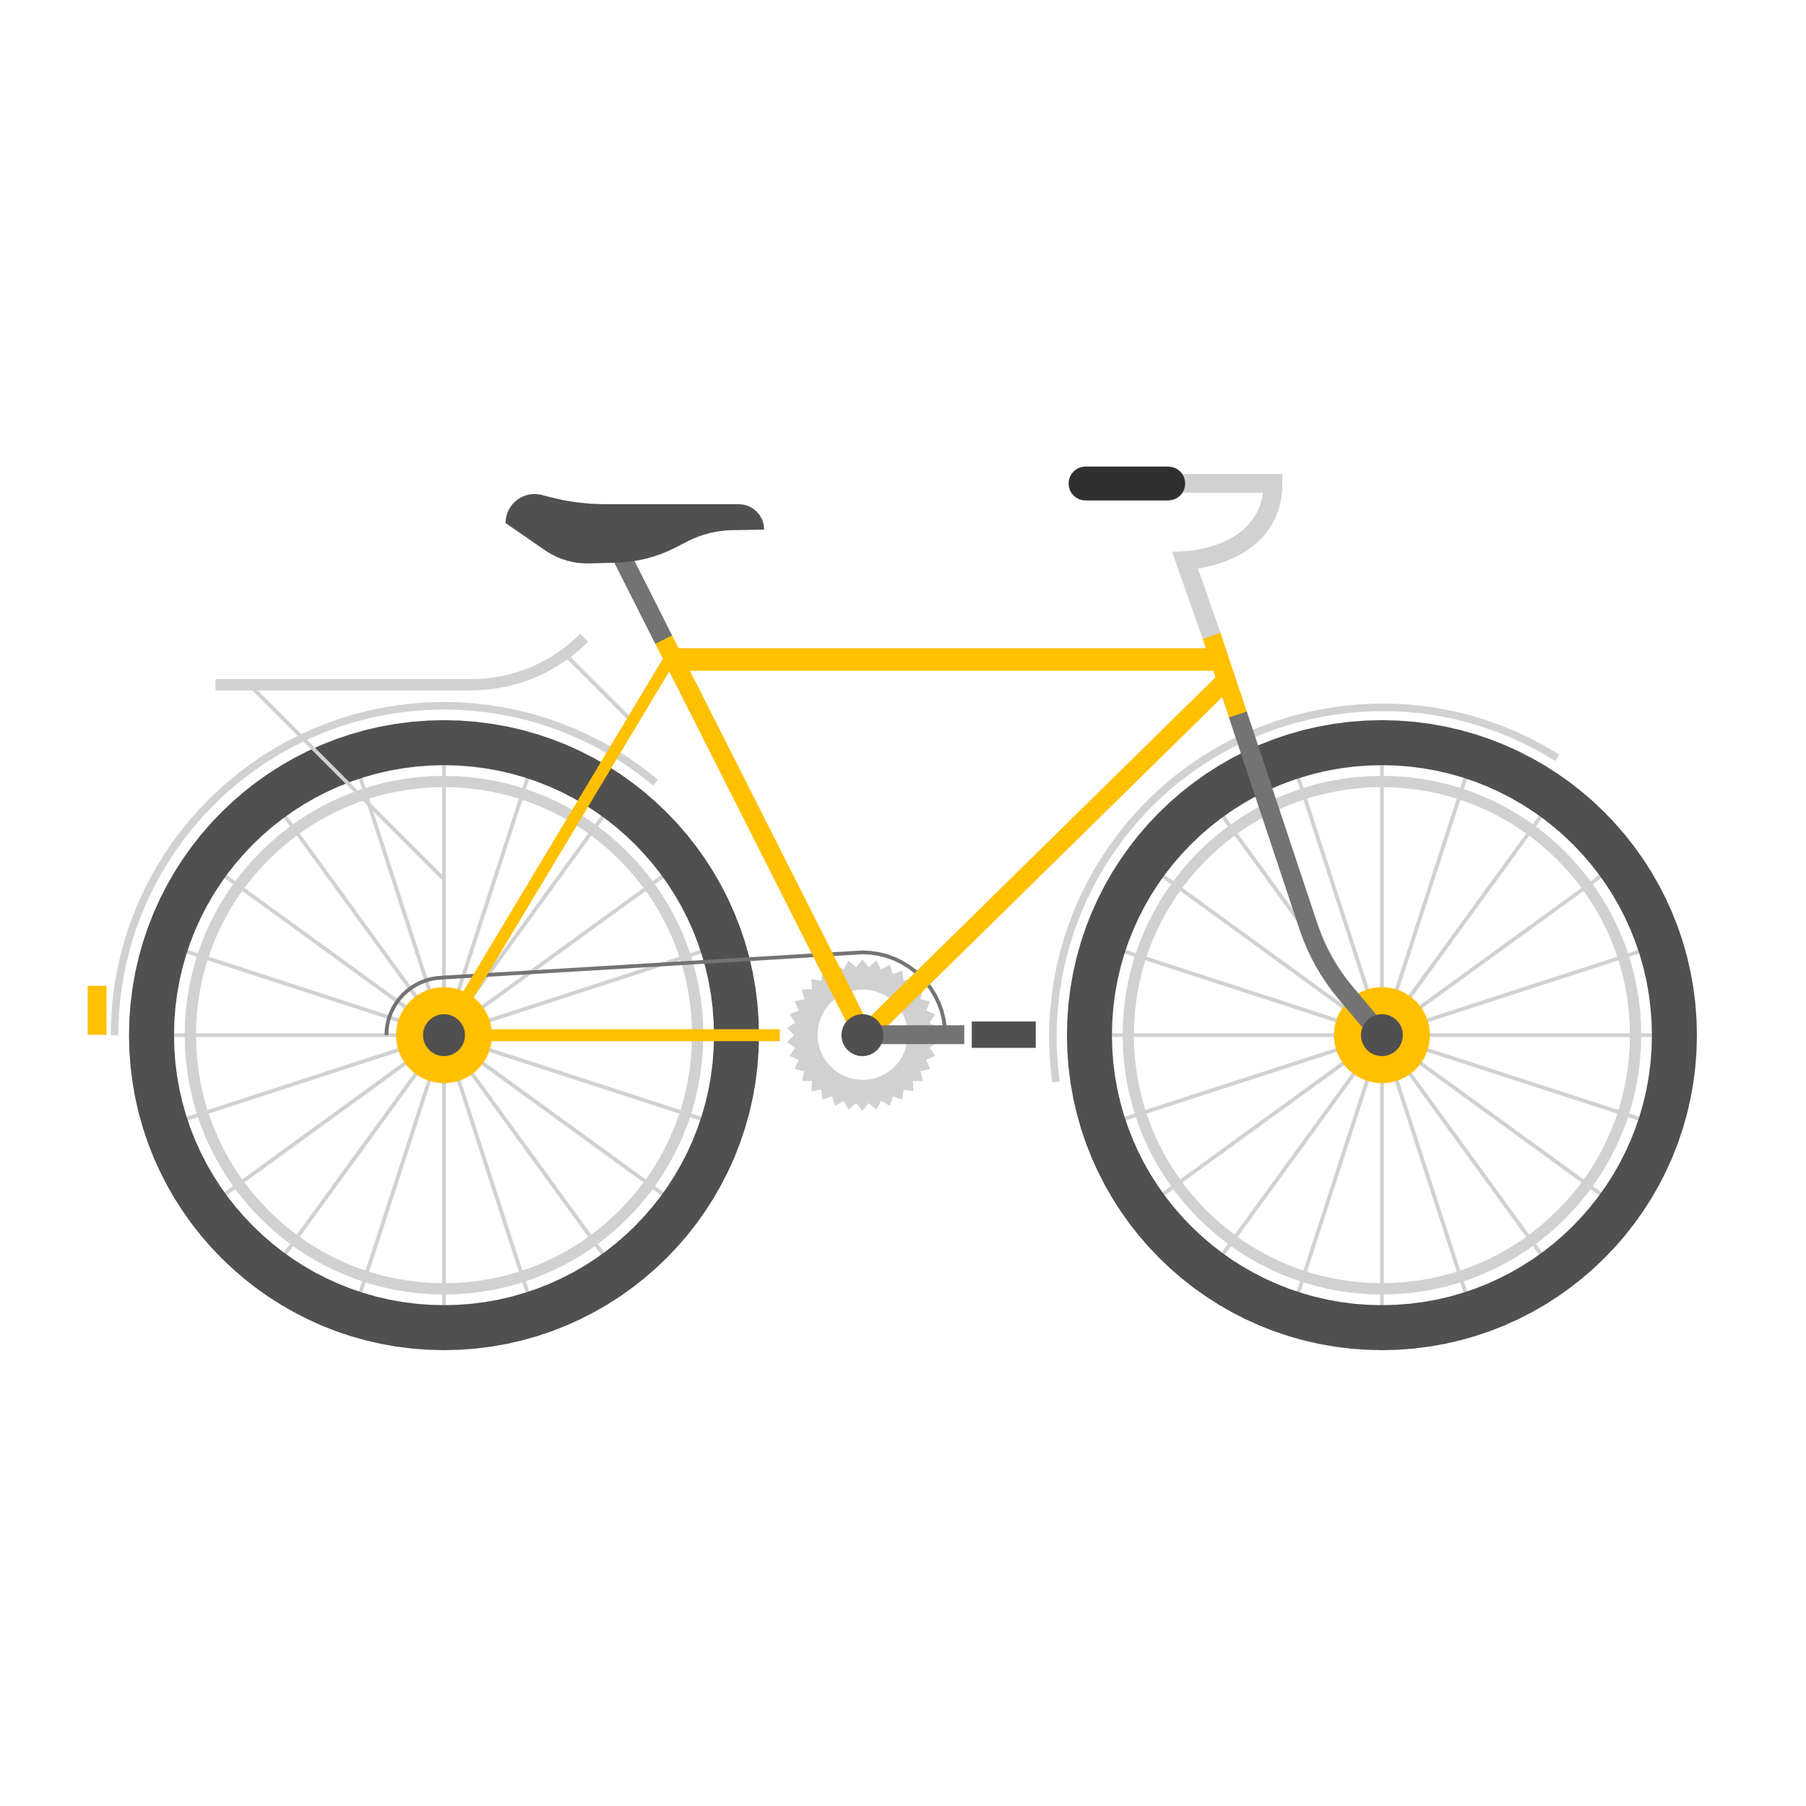
Seyahat ve Sağlık Sigortası
Erasmus hareketliliğiniz boyunca karşı karşıya kalabileceğiniz herhangi bir kaza, hastalık vb. durumunda ortaya çıkabilecek masraflardan Erzincan Binali Yıldırım Üniversitesi / Ulusal Ajans ya da gideceğiniz üniversite sorumlu değildir.
Mutlaka seyahat ve sağlık sigortası yaptırmanız gerekmektedir. SGK ile başka ülkelerin sosyal güvenlik kurumları arasındaki «acil haller kapsamında sağlık yardım belgesini» SGK’dan (Örn: Çekya için TR-CZ111, Almanya için AT/11, Hırvatistan için HR/TR3 gibi..) edinseniz bile, özel seyahat sağlık sigortası yaptırmanız gerekmektedir. SGK’dan alacağınız belge size sadece gittiğiniz ülke sınırlarında ve devlet hastanelerinde güvence sağlar, ilgili ülke sınırları dışında geçerli değildir. Gideceğiniz ülke ile SGK arasında herhangi bir anlaşma olup olmadığını bu linkten kontrol edebilirsiniz: http://www.sgk.gov.tr/wps/portal/sgk/tr/emekli/yurtdisi_islemler/yurtdisi_saglik_islemleri
Seyahat sağlık sigortası poliçeniz yurtdışında olacağınız tarih aralığını kapsayacak şekilde düzenlenmelidir.
Poliçe teminatı minimum 30.000 Euro olmalıdır.
Poliçenin özellikle salgın hastalık durumunda sağladığı teminatlar konusunda kesin bilgi edindikten sonra satın alınmasını tavsiye ederiz.

Slide 19

VİZE
Gideceğiniz ülke için vize başvurusunu son ana bırakmayınız. Vize işlemleriniz sonuçlanması için gerekli süreyi ve istenen belgeleri en güncel haliyle öğreniniz.
Yeşil Pasaportu olan öğrencilerin de vize alması gerekmektedir.
Vize işlemleri prosedürleri yıllar içinde ülkelere, dış temsilciliklere ve konsolosluk çalışanlarına göre değişkenlik gösterebilmektedir. Vize başvurusu için gerekli belgeleri ve işlemleri hakkında en doğru ve güncel bilgiyi güvenilir birinci kaynaklardan öğrenmek öğrencilerimizin sorumluluğundadır.

Slide 20

Vadesiz Euro Hesabı
Hibeniz Halk Bankası Erzincan şubesinde (344 nolu) açtırdığınız hesabınıza aktarılacaktır. Hibenin, komisyon vb. nedenlerle kesintiye uğramadan aktarılabilmesi için Halk Bankası’ndan Vadesiz Euro Hesabı açılması zorunludur.

Slide 21

Vize işlemlerinin gerçekleştirilmesi, gerekli evrakların elçiliğe teslimi ve vizenin teslim alınarak bir kopyasının Koordinatörlüğe gönderilmesi (mail yoluyla) üzerine hibelendirme süreci başlar.
Hibe sözleşmesi ofis tarafından hazırlanır ve öğrenci sözleşmeyi dikkatle okuyup tüm bilgilerin doğruluğu kontrol ettikten sonra imzalamalıdır.
Hibe sözleşmesi olmadan hibe tahsisi mümkün değildir.

Slide 22
ÜLKE GRUPLARI VE HİBE MİKTARLARI
1. ve 2. grup ülkeler olan Danimarka, Finlandiya, İsveç, İzlanda, İrlanda, Lihtenştayn, Lüksemburg, Norveç, Almanya, Avusturya, Belçika, Fransa, Güney Kıbrıs, Hollanda, İspanya, İtalya, Malta, Portekiz, Yunanistan, Çek Cumhuriyeti, Estonya, Letonya, Slovakya, Slovenya için aylık 600 Avro
3. grup ülkeler olan Bulgaristan, Hırvatistan, Letonya, Litvanya, Macaristan, Kuzey Makedonya, Polonya, Romanya, Sırbistan, için aylık 450 Avro
***2024 Proje kapsamında yeni bütçe düzenlemesine bağlı olarak kurumumuz tarafından alınan karara istinaden: Öğrenim hibe ödemeleri için bir dönem (Güz ya da Bahar), kabul mektubundaki tarihler esas alınacaktır.

Slide 23
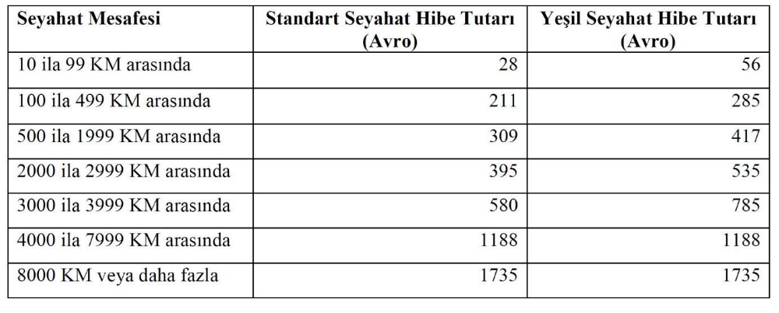
Seyahat Desteği
Hem öğrenim hem de stajı kazanan bir aday, ancak bir hareketlilik için seyahat desteğinden faydalanabilir.

Slide 24

Erasmus hibesinin %80’ini alabilmek için teslim edilecek belgeler:
Kabul Belgesi/Mektubu
Öğrenim Anlaşması (Learning Agreement)
Akademik Tanınma Belgesi
Sağlık Sigortası
Euro Hesabı IBAN No
Vize/Pasaport fotokopisi

Slide 25

Hareketliliğin başarılı sayılabilmesi için minimum süre 2 aydır.
2 aydan önce dönmek isterseniz, hareketlilik başarısız sayıldığı için tahsis edilen hibe geri alınır.
Sömestr ve resmi tatil haricinde 7 günden fazla ev sahibi şehir / ülkeden ayrı kalınması, dönüş hibenizde kesinti sebebidir.
Dönüşünüzde gerekli belgeler teslim edilmez ise: %80 hibe iade ALINIR.

Slide 26
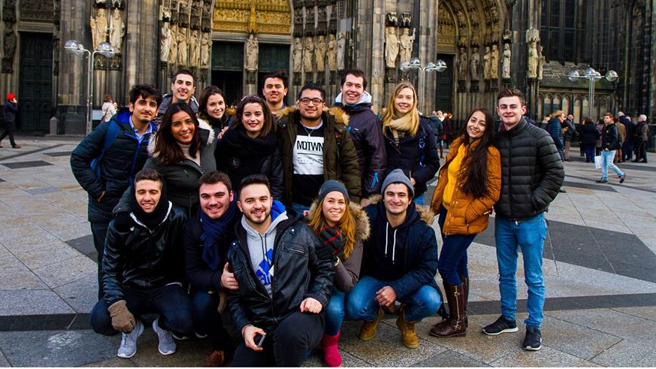
HAREKETLİLİK SIRASINDA

Slide 27
DURING THE MOBILITY
Hareketliliğe başladıktan sonra During the Mobility talep edebilirsiniz.
Karşı kurumda ders açılmaması, dersin İngilizce dilinde açılmaması ya da başka kabul edilebilir gerekçelerle, During the Mobility talep edebilirsiniz. Buna Ekle-Çıkar Formu da denilmektedir.
Learning Agreement belgesinin 2. sayfasında bulunan bu kısımda, çıkarmak istediğiniz dersi yazar ve «Delete» işaretlersiniz; eklemek istediği dersi yazar ve «Add» işaretlersiniz. Öğrenci, bölüm koordinatörü ve karşı kurum tarafından imzalandıktan sonra belge hazırdır.
Karşı kurumun ve bölüm koordinatörünüzün onayını almayı unutmayın lütfen!
Tekrar Akademik Tanınma hazırlamalı ve onay talep etmelisiniz.

Slide 28

Koordinatörlüğümüz bu süreç konusunda haberdar edilmelidir. İmzalı «During the Mobility» formunun bir nüshasının ve Akademik Tanınma belgesinin de UİK’ya gönderilmesi zorunludur.
During the Mobility, hareketlilik başladıktan sonraki 1 ay içerisinde (karşı kurumdaki yükseköğretim kurumunun ders başlama tarihi itibariyle) talep edilmeli ve tamamlanmalıdır. Aksi mümkün değildir!

Slide 29

HAREKETLİLİK SONRASINDA
(After the Mobility)
E-posta adresinize gönderilecek olan çevrimiçi AB anketi’nin (Participant Report) Erasmus dönüş işlemleri için doldurulması gerekmektedir
Dönüş tarihinizden sonra en geç 30 gün içerisinde Uluslararası İlişkiler Koordinatörlüğüne belgelerinizi teslim etmelisiniz.
Sunmanız gereken belgeler;
  Erasmus eğitim süresini belirten Confirmation of Stay/Certificate of Attendance Belgesi.
  Öğrenim Anlaşmanızın During the Mobility kısmının tüm taraflarca onaylanmış hali (Ders değişikliği varsa)
  Akademik Tanınma (Ders değişikliği varsa)
  Karşı kurumdan aldığınız, oradaki derslerden başarı durumunuzu gösterir transkript belgeniz (transkriptin gecikmesi ya da olmaması durumunda onaylı Learning Agreement After the Mobility tablosu)
  Pasaportunuzun aslı ve giriş-çıkış damgaları olan sayfaların fotokopileri

Slide 30

Transkript ve After the Mobility (Learning Agreement 3. Bölüm) aynı belgeyi ifade etmektedir.
Bazı üniversiteler After the Mobility doldurmayı tercih ederken bazı üniversiteler ayrıca Transkript belgesi hazırlamaktadır.

Slide 31

Transkript bölüme ulaştıktan sonra Denklik sağlanır.
Karşı kurumda alınan dersler ile kurumumuzdaki karşılıkları değerlendirilir. İnternet sayfamızda ve Öğrenci İşleri Daire Başkanlığı internet sayfasında yayınlanan resmi Not Dönüşümü tablosu esas alınarak Not Dönüşümü gerçekleştirilir ve transkripte işlenir.

Slide 32
Önemli İpuçları
Sending Institution: Erzincan Binali Yıldırım University
Erasmus ID Code: TR ERZINCA01
Erasmus PIC Code: 941937707
Organization ID: E10011569
ISCED Codes: Her bölüme göre farklılık gösterir, internet sayfamızdan listeye ve linke ulaşabilirsiniz.
Erasmus+ Institutional Coordinator: Assist. Prof. Dr. Emrah Özbay

Slide 33

ULUSLARARASI İLİŞKİLER KOORDİNATÖRLÜĞÜ
Uluslararası İlişkiler Koordinatörü ve Erasmus+ Kurum Koordinatörü:
Dr. Öğr. Üyesi Emrah Özbay
Erasmus Ofisi:
Öğr. Gör. Mayya Kabasakal
Öğr. Gör. Emre Mürütsoy
İletişim: +90 446 226 66 66-10384 (Erasmus Ofis)
E-posta: erasmus@erzincan.edu.tr

